Slide 1

УПРАВЛЕНИЕ РЕФОРМАМИ
Анатолий Левенчук
ailev@asmp.msk.su

Slide 2
Дисклеймер
Намеренный уход от традиционной терминологии классических школ управления
стоим на плечах гигантов – но других
опыт классического управления полностью применим в мероприятиях реформ, но не к реформированию в целом

Slide 3
Реформы с участием автора
Приватизация
Фондовый рынок
Электроэнергетика
Административная реформа
Электронная Россия

Slide 4
Интегральный подход
  всесекторность – описания
    от первого лица («я» – искусство, эстетика),
    второго лица («мы» – культура, мораль),
    третьего лица («оно» – наука, общественные институты) лиц
  всеуровневость: материя-тело-ум-душа-дух (эгоцентричность-этноцентричность-мироцентричность)

Slide 5
Реформы и псевдореформы
Трансформация и трансляция: реформа – это шаг развития (по уровням) во всех секторах
  личное самосознание
  культурные нормы
  общественные институты

Slide 6
Спиральная динамика
Graves, Beck
Дисклеймер: без учета независимости отдельных линий развития (в текущей версии)
конкретные замеры во многих странах
Консалтерская практика в рефомах и организациях

Slide 7
Уровни (спиральная динамика)
1) Бежевый - автоматическое, инстинктивное мышление.
2) Фиолетовый - анимистичное, племенное.
3) Красный - эгоцентричное, силовое.
4) Синий - абсолютистское, священное.
5) Оранжевый - материалистическое, ориентированное на достижения.
6) Зеленый - социоцентрическое.
7) Желтый - системное, интегрирующее.
8) Бирюзовый - глобалистское, модернизаторское.
Notes:
1) Бежевый - автоматическое, инстинктивное мышление.
Уровень каменного века, не особенно распространенный сегодня на планете. На этом уровне доминируют инстинкты выживания, человек ведет себя в целом как животное, хотя и самое умное. Социальная организация: небольшие племенные группы.
Этика: отсутствует. Этично то, что способствует выживанию.
Современные примеры: новорожденные и очень старые люди.
Предпосылки к переходу на новый уровень: осознание себя как личности, постижение причинно-следственных связей, озабоченность выживанием, которое требует группового взаимодействия.
2) Фиолетовый - анимистичное, племенное.
Анимистическое, магическое, приземленное мышление. Индивидуум подчиняется интересам группы. Акцент на групповых ритуалах и поклонению духам. Кровные связи очень сильны. Сильная власть шаманов/вождей.
Этика: этично все, что идет на пользу племени.
Современные примеры: племена Африки.
Предпосылки к переходу: появление доминантного эго, личности, которая сильнее группы, ограниченность ниш для существования.
3) Красный - эгоцентричное, силовое.
Жесткий авторитаризм, проявляется в рабовладельчестве или подобных формах эксплуатации неквалифицированной рабочей силы. Власть через лидера и нескольких вассалов (двухуровневая модель). Убеждение, что люди ленивы и их нужно заставлять работать. Настоящие лидеры подавляют в себе человеческие эмоции. Характерен для ранних государств.
Этика: сильный прав.
Современные примеры: уличные банды, африканские королевства.
Предпосылки к переходу: признание власти морали, поиск смысла и цели жизни, увеличение дальности планирования.
4) Синий - абсолютистское, священное.
Патриотичное мышление, единственно верный способ думать, подчинение власти, навязывание чувства вины за несоответствие групповым нормам, самопожертвование во имя высшей цели. Активная защита "своих" от посягательств "чужих". Хорошо работает в индустриальных экономиках. Появление сложных иерархий. "Мыслить локально - действовать глобально".
Этика: религиозная или квази-религиозная.
Современные примеры: пуританская Америка, конфуцианские китайские семьи, исламские государства.
Предпосылки к переходу: поиск лучшего выбора из многих альтернатив, поиск счастья в этой жизни, обнаружение ошибок церкви/руководства.
5) Оранжевый - материалистическое, ориентированное на достижения.
Рационализм, частное предпринимательство во имя собственного блага, экономическая мотивация, конкуренция улучшает производительность и качество товаров, способствует росту. Возможно, доминирующий цМем в современной Америке. "Мыслить локально - действовать локально".
Этика: светский закон превыше всего.
Современные примеры: "капиталисты" США, Западной Европы.
Предпосылки к переходу: обнаружение того, что материальное благосостояние не приносит счастья, обновленное чувство коллективизма, недовольство конкуренцией и неравенством.
6) Зеленый - социоцентрическое.
Акцент совместном росте, равенстве, гуманизме, толерантности, стабильности, внимании к вопросам окружающей среды. Мотивация - человеческие отношения и обучение. Ценятся открытость и доверие, а не конкуренция. Лидера становятся менее автократическими, иерархии размываются. Эффективность падает, наступает стагнация. "Мыслить глобально - действовать глобально".
Этика: законы важны, но они должны служить благосостоянию всех.
Современные примеры: социальные государства Европы, Гринпис, левое движение.
Предпосылки к переходу: слишком высокая стоимость коллективных решений, необходимость в видимых результатах и функциональности.
7) Желтый - системное, интегрирующее.
Мотивация обучением, акцент на росте, изменениях, вызовах. Системное мышление, экология уходит на второй план (но сохраняется), на первых план выходит эффективность системы. Признание ценности хаоса и самоорганизации. "Мыслить глобально - действовать локально".
Этика: этика является предметом договора между людьми, а не государства.
Современные примеры: компании высокотехнологичного сектора.
Предпосылки к переходу: поиск порядка в хаосе, поиск направляющих принципов, соединение духовности и физики.
8) Бирюзовый - глобалистское, модернизаторское.
Синергетическое, голографическое мышление, возможность в полной мере видеть достоинства и недостатки предшествующих уровней, интегрируя их в единую целостность.
Современные примеры: теория Гайи, "глобальная деревня", идея плюралистической гармонии Ганди.
Важной особенностью данной модели является то, что каждый нечетный уровень является ориентированным преимущественно на индивидуальные ценности, а четный - на коллективные (кроме последнего, где коллективные и индивидуальные ценности находятся в гармонии). Таким образом, значение культуры, коллективного субъективного будет особенно велико на "фиолетовом", "синем", "зеленом" уровне. Наоборот, на "красном" будет наблюдаться отчетливый приоритет силы, на "оранжевом" - денег и индивидуальных свобод, на "желтом" будет присутствовать вера в способность общества к самоорганизации, к урегулированию конфликта между интерсубъективным и интеробъективным ненасильственными способами.

Slide 8
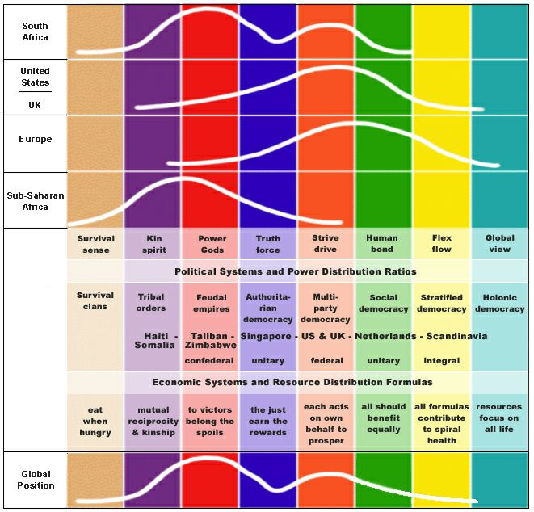
Уровни развития в мире http://www.globalvaluesmonitor.com/worldscan/gvm_template.asp

Slide 9
Допустимость реформ
эквивалентность личного и общественного развития
линии развития в рамках каждого сектора: каждая линия развивается квазинезависимо
нельзя перепрыгивать через ступеньки развития по одной линии
общество растянуто по ступенькам, как гусеница

Slide 10
Сектора реформ
«Я»: идеология, этика, эстетика, искусство – вплоть до религии
«мы»: гуманитарные технологии, public relations, public education
«оно»: новые общественные институты, устанавливаемые законодательством

Slide 11
Реформа как объект управления
Реформа -- это проект?
Реформа – это коллектив-команда?
Изменения реформы – где?
«Проект» из проектов – это может быть не проект
Зато есть бюджет! (если он есть ;)

Slide 12
Технологии реформирования
Штаб, как церковь: власти нет, есть влияние. Идеологическое управление («Я»)
общественный и географический аспект: сообщества, гуманитарные технологии: community of practice, интернет-технологии («мы»)
институциональная инженерия, экономика, правоведение («оно»)

Slide 13
TechInvestLab.com
Консалтинг по всем вопросам
Левенчук Анатолий Игоревич
  Блог: ailev.ru
  Почта: ailev@asmp.msk.su
  Телефон +7(916)673-49-00
Агроскин Виктор Владимирович
  Блог: www.livejournal.com/~vvagr
  Почта: vic5784@yahoo.com
  Телефон +7(095)102-05-46

Slide 14
Веб-ресурсы TechInvestLab.com
www.libertarium.ru – Московский Либертариум (с 4 августа 1994г.)
www.prompolit.ru – сайт Экспертного совета
www.openmeta.org – ОпенМета
www.communiware.ru – Коммунивер.сеть
www.TechInvestLab.com

Slide 15
Исследования (ailev)
Управление реформами
Интегральная политика
Институты стандартизации
IT в управлении
Новые типы организаций
Горизонты информационной политики
Интегральные практики, интегральное образование
openmeta
практики духовного развития

